Slide 1
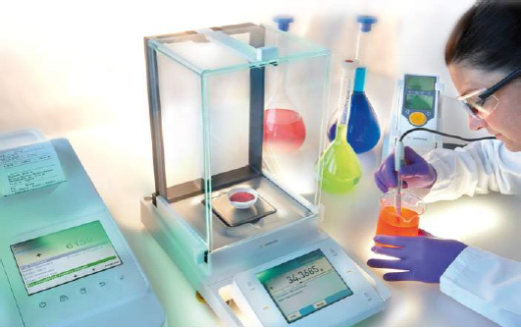
Взвешивание в изолированных боксах при наличии неблагоприятных факторов.
Особенности, способы реализации, метрологическое обеспечение.
Московкин Д. Л., ООО «Сарторос»

Slide 2
Взвешивание – одно из базовых измерений.
Определение количества вещества через массу
Дозирование компонентов, составление стандартов
Определение элементного состава
Определение изменения массы образца под воздействием
Метрологические задачи

Slide 3
Взвешивание, как измерение. Погрешность.
Измерение – определение значения какой-либо величины, выраженное в определенной единице измерения и характеризующееся известной погрешностью.
Погрешность измерения привязана к неизвестному истинному значению.
Неопределенность измерения привязана к измеренному значению.

Slide 4
Условия измерения.
И погрешность и неопределенность привязаны к условиям измерений.
Общепринятая совокупность внешних условий, для которых нормируются характеристики СИ и методов, соответствуют обычным для данного вида измерений задачам и нормируются тем или иным образом. Значения выражаются обычно в виде диапазонов.
Температура, давление, влажность, высота над уровнем моря, отсутствие агрессивных сред, стабильное положение в пространстве, стабильное электропитание – обычно нормируемые параметры для взвешивания.

Slide 5
Обычные приемлемые условия эксплуатации весов:
Температура +10 - +30 (+5 - +40 при автокалибровке)
Стабильная температура
Отсутствие воздушных потоков
Стабильный жесткий стол
Влажность без конденсации влаги
Подходящее электропитание
То есть, НОРМАЛЬНЫЕ УСЛОВИЯ.

Slide 6
Вредные факторы - источники ошибок при взвешивании:
Высокая или низкая температура.
Нестабильная температура (дрейф).
Вибрация.
Магнитное поле.
Воздушные потоки.
Повышенная влажность (конденсация влаги).
Нестабильное основание (нестабильное положение в пространстве).
Электростатические заряды (вызывают взаимодействия).
Атмосфера: нормальный состав, нормальное давление.

Slide 7
Вредные факторы, оказывающие разрушающее воздействие на весы:
Агрессивные среды (кислоты, щелочи, соли). Разрушают электронные платы и механические элементы.
Ионизирующее излучение. Разрушает полупроводниковые переходы.

Slide 8
Классификация вредных факторов по возможности их компенсации.
Влияние некоторых факторов можно скомпенсировать. Это возможно в том случае, если закон воздействия фактора на измерение известен и стабилен, или, его вклад имеет периодический характер и может быть отфильтрован. Среди таких факторов: - Температура - Вибрация - Наклон весов
В некоторых случаях важно знать о наличии фактора. Для этого производится постоянный контроль параметров, например, температуры.
Если влияние фактора скомпенсировать нельзя, то его необходимо устранять (сквозняк, электростатика, магнитное поле, шаткий стол и т. д.).

Slide 9
Классификация вредных факторов по возможности их компенсации. Периодическое и апериодическое воздействие.
Если фактор вносит периодическое возмущение, ограниченное по спектру, его вероятно можно полностью или частично отфильтровать. Пример: вибрация.
Факторы, носящие апериодический характер, отфильтровать или скомпенсировать чаще всего невозможно. Пример: сквозняк, электростатические заряды, шаткий стол.
В последнем случае, при невозможности устранения этих факторов взвешивание становится невозможным.

Slide 10
Вредные факторы, которые необходимо учитывать при взвешивании в боксе:
Непостоянная, в том числе высокая температура
Воздушные потоки
Необычное давление
Низкая влажность, как следствие – электростатические заряды
Вибрация
Присутствие агрессивных сред
Ионизирующее излучение

Slide 11
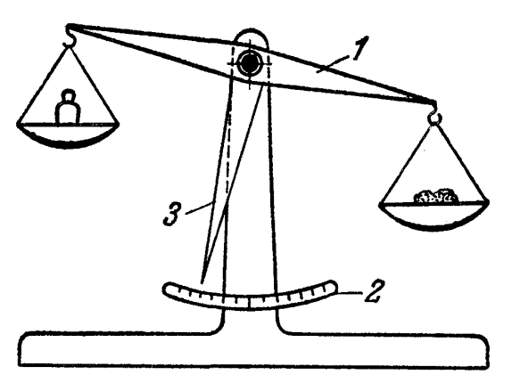
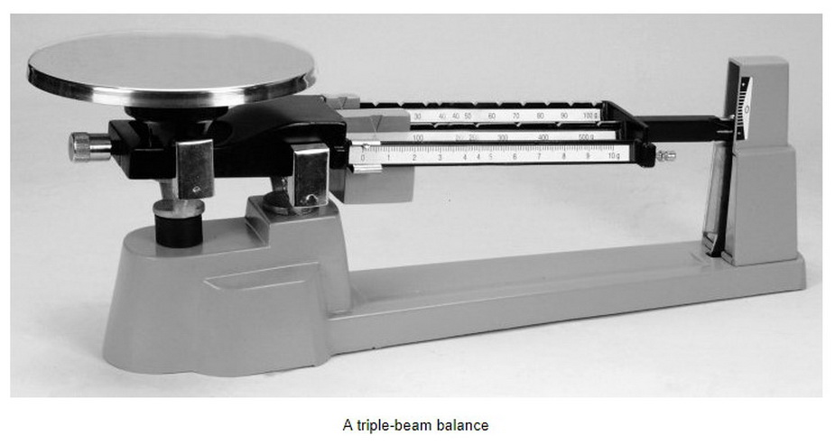
Принципиальная схема современных весов. Уязвимые узлы:
Равноплечие весы
Компенсация
Датчик положения
Неравноплечие весы
В электронных весах в качестве компенсирующего узла используется катушка и магнит. Ток, необходимый для выравнивания, оцифровывается.

Slide 12
Ионизирующее излучение, как внешний фактор:
β и γ излучения.
Стирает информацию в элементах памяти
Разрушают структуру p-n перехода в полупроводниковых приборах

Slide 13
Этапы деструктивного воздействия ионизирующего излучения на приборы:
Стирается информация из памяти. Весы забывают различные коэффициенты и прочие константы. Требуется настройка более или менее глубокая.
«Расплываются» характеристики аналоговой электроники, что вызывает увеличение ошибок, нестабильность измерений.
Дискретно отказывает цифровая электроника. Приводит к полной неработоспособности весов.

Slide 14
Способы борьбы с воздействием ионизирующего излучения:
Экранирование свинцом. Эффективно только при значительном слое Pb. Сложно реализовать. Вспомогательный метод.
Удаление из весов цифровых плат. Не решает задачу защиты от излучения и кислот аналоговой части (АЦП прежде всего). Ошибки и нестабильность будут непоправимо возрастать. Не имеет смысла.
Удаление из весов аналоговой и цифровой электроники. Затруднительно в виду значительного увеличения длины кабеля для передачи точного аналогового сигнала. Самый эффективный способ.

Slide 15
Удаление из весов аналоговой и цифровой электроники:
Реализуется на базе серии весов Sartorius.
Из весов выносится вся существенная электроника, кроме оптического датчика положения, установленного на весовой ячейке, и несущественная электроника управления вспомогательными системами.
Электроника размещается в качественных коммерчески доступных корпусах и устанавливается за пределами бокса. Там же устанавливается штатный блок управления с индикатором.
Мы подобрали высококачественный кабель и разъемы для обеспечения хорошей передачи аналогового сигнала. Разъемы необходимы для прокладки кабеля через проходные отверстия бокса.

Slide 16
Удаление из весов аналоговой и цифровой электроники:
Оптический датчик положения удалить из корпуса весов нельзя. Но и живучесть его в условиях ионизирующего излучения довольно высокая, так как система очень простая, аналоговая. Обеспечено экранирование датчика.
Также, в весах остается управление нивелированием и привод дверец ветрозащитного кожуха – неосновные узлы.

Slide 17
Характеристики, ограничения и опыт:
Мы успешно запускали весы в такой модификации с разрешением до 0.01 мг. (2.2 * 10⁷ делений).
Длина аналогового кабеля при этом возможна до 5 м. При большей длине кабеля качество работы весов снижается.
Диаметр разъемов на аналоговом кабеле до 30 мм. Это важно для проектирования прокладки кабеля.
К весам можно подключать периферию по RS232 и Ethernet.
Такие весы эксплуатируются на НВАЭС, ГХК.
Испытания на ПО «Маяк».

Slide 18
Метрологический аспект. Особенности весоизмерения.
Существующие добровольные стандарты «Весы неавтоматического действия» ГОСТ Р 53228-2008 и ГОСТ OIML R76-1-2011 идентичны международному стандарту OIML R76:
Не рассматривают погрешности менее 1 мг.
Значительно «загрубляют» взвешивание.
Не могут подтвердить необходимые точностные характеристики весов для множества применяемых методов.
Оперируют только пределами погрешности. Не нормируют СКО.

Slide 19
Метрологический аспект. Особенности взвешивания в боксах.
Комплекс негативных факторов может существенно повлиять на погрешность измерения. При этом излучение и агрессивные среды вероятно меняют характеристики весов со временем, вплоть до отказа.
Остро стоит вопрос выявления реальных точностных характеристик весов под воздействием вредных факторов.
Необходим метрологический инструмент определения вклада того или иного фактора, в зависимости от его наличия. Это, видимо, удобно осуществить, оперируя неопределенностью взвешивания.

Slide 20
Метрологический аспект. Особенности взвешивания в боксах.
Значительная часть измерений, подведомственных Госкорпорации, находится в Сфере госрегулирования, то есть, в соответствии с 102-ФЗ, должна быть обеспечена утвержденными типами СИ и аттестованными методами.
В то же время, необходимо оценивать реальные погрешности измерений в боксах под влиянием тех или иных присутствующих специфических факторов.

Slide 21
Метрологический аспект. Особенности взвешивания в боксах. Комплексный подход к решению задачи:
Разработка программы испытаний весов в целях утверждения Типа СИ с учетом влияния специфических факторов, и определения их влияния не точностные характеристики измерения.
МИ 3592
Разработка методики калибровки с учетом присутствия специфических факторов, их вклада в неопределенность взвешивания.
Обеспечение периодической поверки и калибровки весов на местах.
Эти работы возможны при тесном сотрудничестве с предприятиями Госкорпорации и испытательным центром.

Slide 22
Метрологический аспект. Особенности взвешивания в боксах. Моделирование влияния факторов:
Основная метрологическая задача, которую необходимо решить, построение модели влияния внешних факторов на неопределенность взвешивания.
Выбор метода будет производиться совместно с испытательным центром. Видимо, потребуется применение многофакторного анализа.

Slide 23
Контакты для получения технической консультации:
Докладчик:
ООО Сарторос, г. Москва,
+7(495)921-2241
Московкин Даниил
daniel.moskovkin@sartoros.ru

